Slide 1


SERVICIOS INTEGRALES

Slide 2
Gratificación en las Plazas de Servicios Integrales que apliquen en jornadas especiales y permanentes del PEC.
El pago de sede de Aplicación para Promotor de Plaza Comunitaria y Apoyo Técnico en las Jornadas del PEC aplicará bajo las siguientes condiciones:
La gratificación de $ 200.00 por sede de aplicación, siendo 4 sedes mensuales como máximo, reguladas bajo la validación de la misma en el SASA para el PEC. Las aplicaciones serán en la Plaza Comunitaria y el aplicador será el Apoyo Técnico.
La gratificación de $ 200.00 por sede de aplicación, siendo 4 sedes mensuales como máximo, reguladas bajo la validación de la misma en el SASA para el PEC. Las aplicaciones serán fuera de la Plaza Comunitaria y el aplicador será el Promotor .

Slide 3
Para aplicar lo anterior es necesario considerar lo siguiente:
Cumplir con los horarios establecidos en cada una de las Plazas Comunitarias.
No deberá rebasar mas de 4 Aplicaciones al mes, para no entorpecer las actividades del Programa Regular y para no ser observados por parte de Oficinas Centrales.
El nombre de la Sede de Aplicación con el que se tiene que realizar el proceso de Alta en SASA queda de la siguiente manera:
SEDE TLAXCALA, SEDE SAN PABLO, SEDE TEOLOCHOLCO, SEDE IXTACUIXTLA.
El nombre de la Sede de Aplicación para el resto de las programadas y con el que se tiene que realizar el proceso de Alta en Sasa queda de la siguiente manera:
PLAZA COMUNITARIA DE AMAXAC, PLAZA COMUNITARIA DE SANCTORUM, PLAZA COMUNITARIA DE TECOPILCO.

Slide 4
Se sugiere no aplicar más de 10 exámenes en línea por evento, debido a que no se pagarán los adicionales, y para dar la atención y que el participante no tenga que esperar es recomendable otorgar el examen en papel.
El horario de las Plazas Comunitarias para el día sábado en Jornada de PROSPERA, será de 10 a 18 hrs. Sin embargo si a las 16:15 no hubiera ningún participante más la Plaza dará por concluida la sede.
No se considerará gratificación para la sedes donde no haya presencia de participantes.
Lo anterior tendrá vigencia hasta que la Dirección General del ITEA, así lo determine.

Slide 5
ATENCIÓN EDUCATIVA

Slide 6
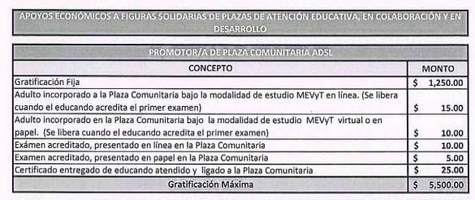
APOYOS ECONÓMICOS A FIGURAS SOLIDARIAS DE PLAZAS DE ATENCIÓN EDUCATIVA, EN COLABORACIÓN Y EN DESARROLLO. (ADSL)

Slide 7
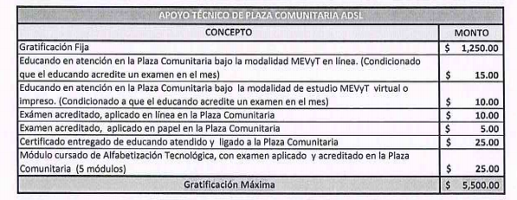

Slide 8
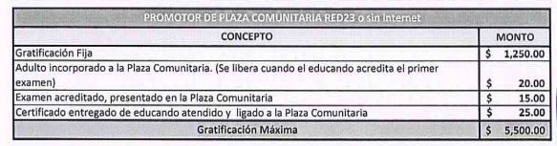
APOYOS ECONÓMICOS A FIGURAS SOLIDARIAS DE PLAZAS DE ATENCIÓN EDUCATIVA, EN COLABORACIÓN Y EN DESARROLLO. (RED SATELITAL)

Slide 9
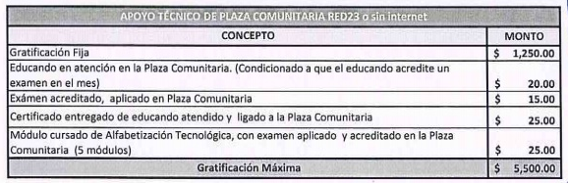
El apoyo máximo a otorgar por productividad es de $5,500.00 pesos mensuales, validado y controlado desde el SASA.
El apoyo por certificado entregado se gratificará previa validación de SASA.

Slide 10
Gratificación en las Plazas de Atención Educativa que apliquen en jornadas especiales y permanentes del PEC.
El pago de sede de Aplicación para Promotor de Plaza Comunitaria y Apoyo Técnico en las Jornadas del PEC aplicará bajo las siguientes condiciones:
La gratificación de $ 200.00 por sede de aplicación, siendo 2 sedes mensuales como máximo, reguladas bajo la validación de la misma en el SASA para el PEC. Las aplicaciones serán en la Plaza Comunitaria y el aplicador será el Apoyo Técnico.
La gratificación de $ 200.00 por sede de aplicación, siendo 2 sedes mensuales como máximo, reguladas bajo la validación de la misma en el SASA para el PEC. Las aplicaciones serán fuera de la Plaza Comunitaria y el aplicador será el Promotor .
El pago mensual unificado de $ 1000.00 a cada figura de Plaza Comunitaria se realizará por única ocasión en el mes de Junio, fecha tentativa 10 de Junio.

Slide 11
Para aplicar lo anterior es necesario considerar lo siguiente:
Cumplir con los horarios establecidos en cada una de las Plazas Comunitarias.
No deberá rebasar mas de 4 Aplicaciones al mes, para no entorpecer las actividades del Programa Regular y para no ser observados por parte de Oficinas Centrales.
El nombre de la Sede de Aplicación con el que se tiene que realizar el proceso de Alta en SASA queda de la siguiente manera:
SEDE TLAXCALA, SEDE SAN PABLO, SEDE TEOLOCHOLCO, SEDE IXTACUIXTLA.
El nombre de la Sede de Aplicación para el resto de las programadas y con el que se tiene que realizar el proceso de Alta en Sasa queda de la siguiente manera:
PLAZA COMUNITARIA DE AMAXAC, PLAZA COMUNITARIA DE SANCTORUM, PLAZA COMUNITARIA DE TECOPILCO.

Slide 12
Se sugiere no aplicar más de 10 exámenes en línea por evento, debido a que no se pagarán los adicionales, y para dar la atención y que el participante no tenga que esperar es recomendable otorgar el examen en papel.
El horario de las Plazas Comunitarias para el día sábado en Jornada de PROSPERA, será de 10 a 18 hrs. Sin embargo si a las 16:15 no hubiera ningún participante más la Plaza dará por concluida la sede.
No se considerará gratificación para la sedes donde no haya presencia de participantes.
Lo anterior tendrá vigencia hasta que la Dirección General del ITEA, así lo determine.

